Slide 1


#1
Um pouco sobre otimização de conversões

Slide 2




1
Quem é Jüssi?
2
CRO – O que é e o que não é
3
Mesa redonda: cases

Slide 4
Uma abordagem estruturada e sistemática para melhorar a performance do seu produto
Uma fórmula padrão para otimizar todos os tipos de produto
O que é?
O que não é?
Uma forma de aumentar a taxa de conversão e fazer com que negócios crescam
“UX dos dados”, “SEO” ou “meninx do teste A/B”

Slide 5
“
Growh Hacking
CRO é sobre fazer mais com o mesmo
CRO
”

Slide 6
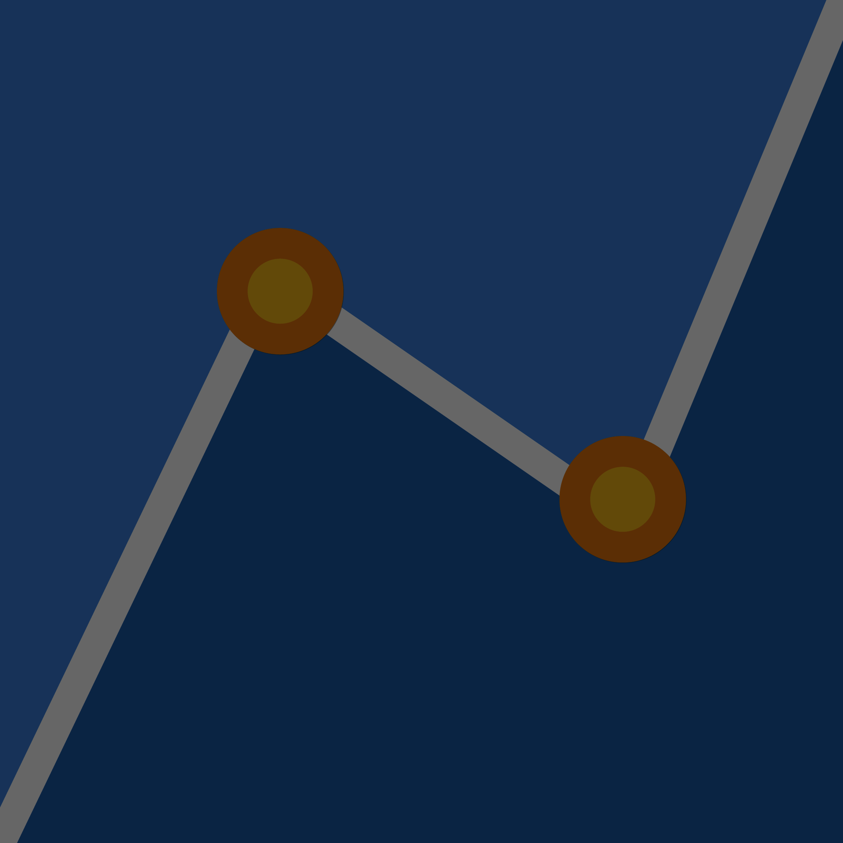
E como é na prática?

Slide 7
#1
Um pouco sobre otimização de conversões
Obrigado pela participação!

